Slide 1

ФОРМИРОВАНИЕ РЕГУЛЯТИВНЫХ НАВЫКОВ У МЛАДШИХ ШКОЛЬНИКОВ СРЕДСТВАМИ ПРОЕКТНОЙ ДЕЯТЕЛЬНОСТИ
Петрунько А.В., к.п.н.

Slide 2

О ЧЁМ
ПОЙДЕТ
РЕЧЬ?
Зачем нужны регулятивные умения в наши дни?
В чем суть регулятивных умений?
Как формировать регулятивные навыки средствами проектной деятельности?

Slide 3
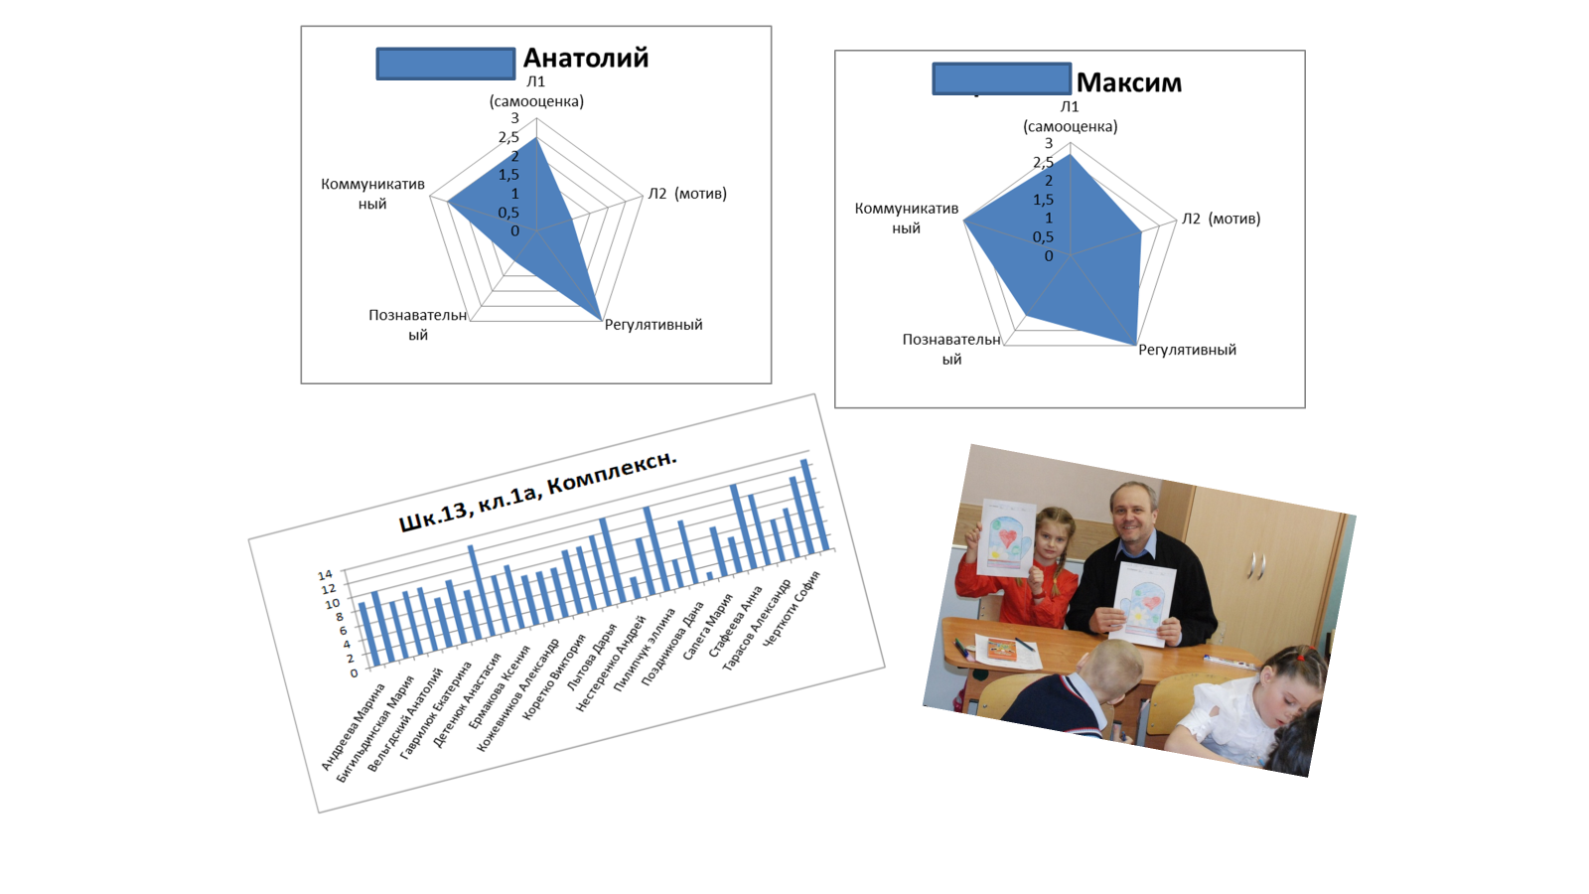
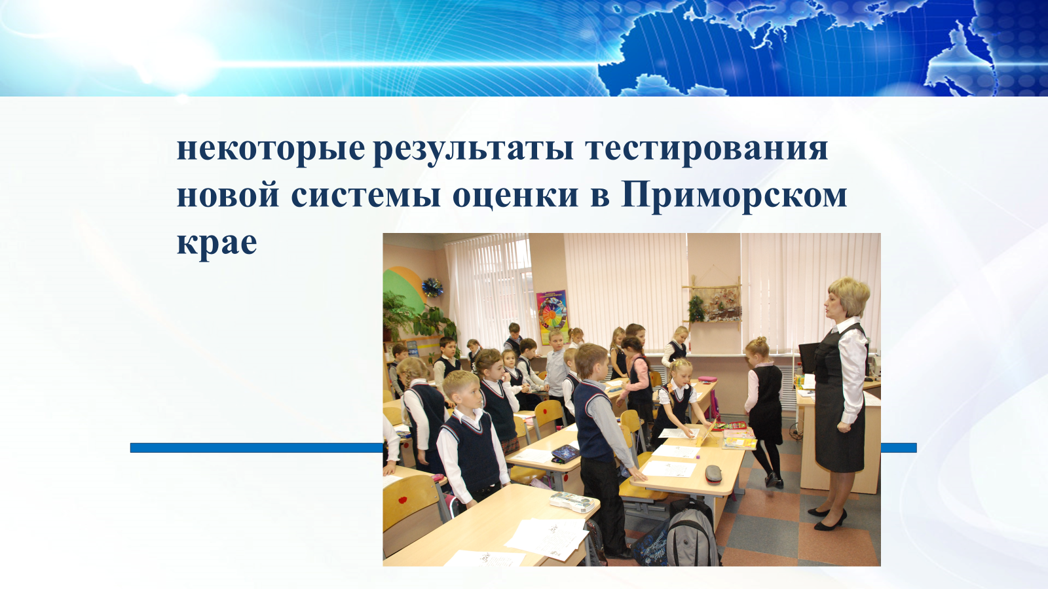

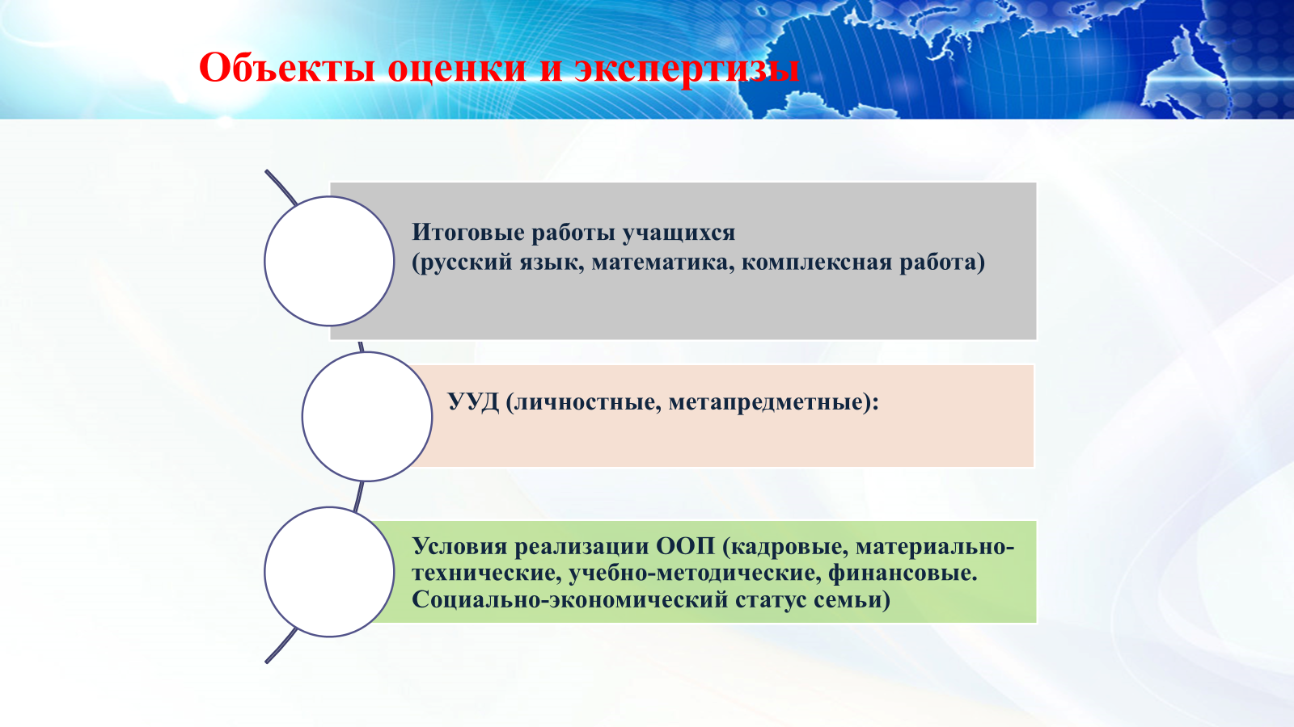
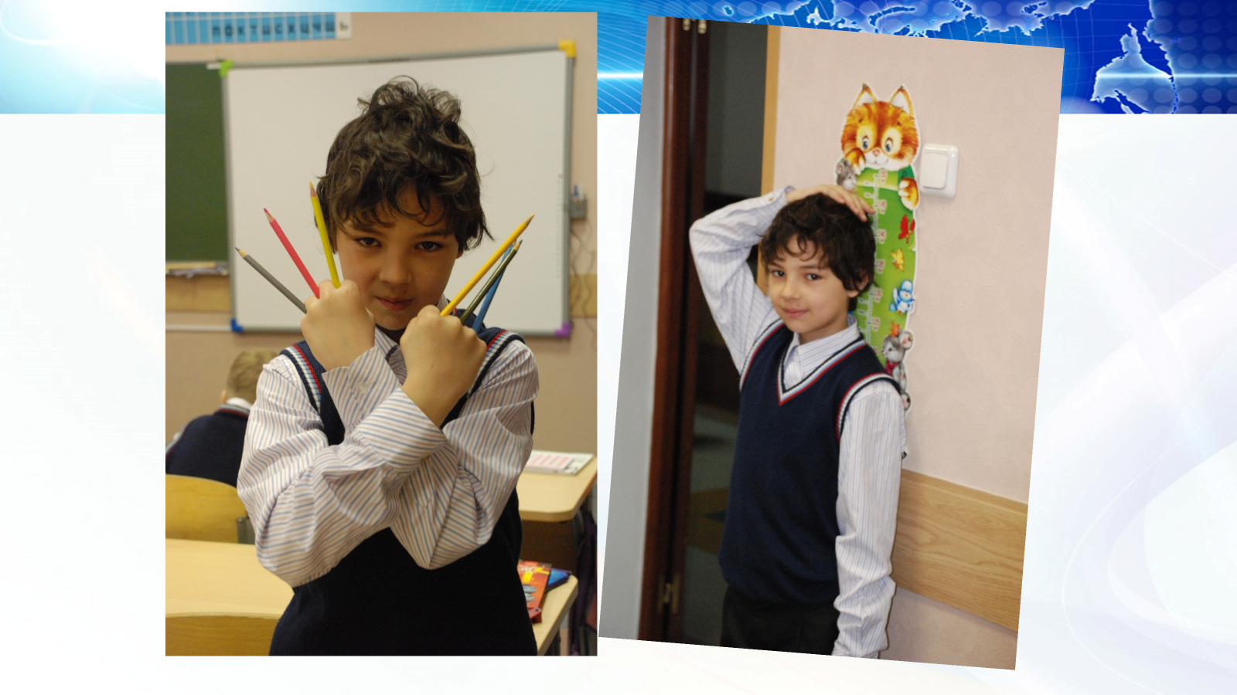

Slide 4

Зачем нужны регулятивные умения в наши дни?
С горы виднее
(пословица)
Новый мир: внешняя рамка
SHIVA- мир (с 2022)
…
BANI – мир (с 2020)
Brittle -хрупкий
Anxious -тревожный
Nonlinear -нелинейный
Incomprehensible -непостижимый)
VUCA – мир (1980-2020)
Volatility - изменчивый
Uncertainty - неопределенный
Сomplexity - сложный,
Ambiguity - неоднозначный
SPOD – мир (до1980)
Steady – устойчивый
Predictable – предсказуемый
Ordinary – простой
Definite – определенный
Новый сложный мир –
новые сложные задачи
для человека
Разбалансировка
Многообразие
Нестабильность
Мы не управляем миром
Потребность в регуляции

Slide 5


Новое поколение детей (внутренняя рамка)
Первое поколение 21 века – поколение Альфа (2010-2020гг)
дети высоких технологий
дети, живущие в виртуальном пространстве
хорошо работают с информацией (высокая скорость обработки информации и принятия решений)
любят креативные среды и индустрии
концентрация и удержание внимания у них снизилось с 20 до 8 секунд (трудно работать с большими текстами)
делают несколько дел одновременно (многозадачность)
ищут логическое объяснение каждому заданию (причина, смысл действий!)
требуют уважения к личному пространству (своему и других людей
нацелены на самореализацию и самоактуализацию (любыми средствами)
хотят обладать высоким уровнем мастерства (практики) в выбранной сфере
тяготеют к свободе выбора
Какие средства регуляции нужны этим людям?
?

Slide 6

НОВЫЙ СПОСОБ ОБЩЕСТВЕННОЙ РЕГУЛЯЦИИ:
ПРОЕКТНАЯ КУЛЬТУРА СТАЛА ВЛИЯТЬ НА
язык социальных коммуникаций
инструменты управления инициативами
способы получения нового знания
инновационную культуру (внедрение)
формы образования
создание сильных эмоций

Slide 7
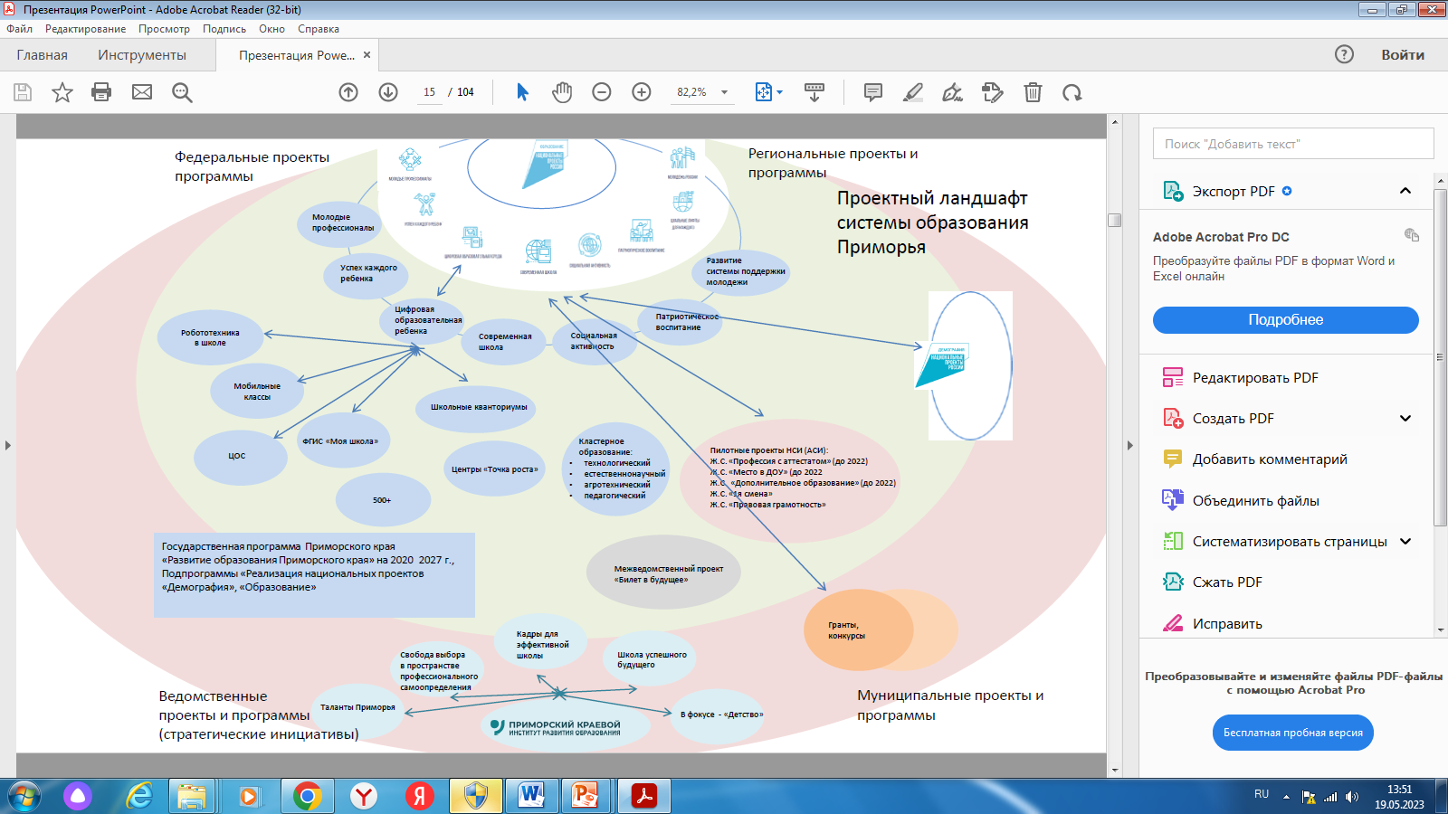
Программный и проектный способ управления

Slide 8
КОГДА ВОЗНИКАЕТ ПОТРЕБНОСТЬ В ПРОЕКТНОМ УПРАВЛЕНИИ?
Когда возникают, проблемы (дефициты)
Когда для решения проблемы не хватает внутренних ресурсов
Когда необходима кооперация усилий, кооперация действий
Когда приходится работать в ситуации разнообразных вариантов решений
Когда необходимо перейти на командную культуру
Когда важно сделать управление чувствительным к индивидуальной инициативе
Когда необходимо обеспечить достижение результата и создания продукта
А для Вас?

Slide 9


Новая форма / метод обучения: обучение на опыте
Старая модель: освоение предметного знания
Новая модель: метапредметность, командные проекты в разных «мирах» (сферах) и средах
Разные культуры, источники знаний
Предметное знание
Практико
ориентированные
знания
Командная работа
Проект
Учитель
Класс
Разные среды и «миры»
(виртуальная, реальная, корпоративная, общественная, государственная)

Slide 10
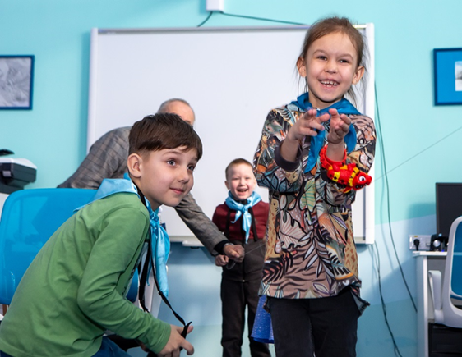
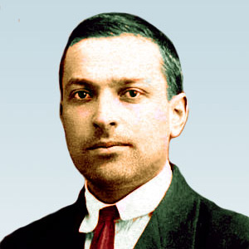
ЧТО ТАКОЕ РЕГУЛЯЦИЯ?
В ЧЕМ СУТЬ РЕГУЛЯТИВНЫХ УМЕНИЙ?
Развитие ума, чувства и воли В.В. Репкин
ОПЫТ
ПЕРЕЖИВАНИЯ
Л.С. Выготский
об интеллектуальных
и аффективных компонентах
переживания

Slide 11
Регулятивные УУД – умения, помогающие школьнику организовать учебную деятельность
Традиционно – регулятивные умения обеспечивают управление учебной деятельностью посредством
целеполагания (постановки учебной задачи через соотнесение, того, что известно и того что еще неизвестно),
планирования (выстраивания последовательности промежуточных действий), прогнозирования (предвосхищение результата и уровня его достижения),
контроля (сличения способа действия и его результата с образцом (эталоном),
коррекция (внесение дополнений и изменений в план и способ действия)
оценка (осозниние качества и уровня усвоения),
волевая саморегуляция (усилия по мобилизации сил и энергии)
СУБЪЕКТНОСТЬ
задачи на целеполагание
задачи на планирование
задачи на ориентировку в ситуации
задачи на прогнозирование
задачи на оценивание
задачи на принятие решения
Задачи на контроль
задачи на коррекцию
задачи на рефлексию
СУБЪЕКТИВНОСТЬ
(само-)

Slide 12
УЧЕБНАЯ ДЕЯТЕЛЬНОСТЬ
Учебная деятельность
Учебная задача
Умение учиться
Учебная деятельность – это «орган развития» ребёнка в начальной школе
(по Асмолову)
УЧЕБНАЯ ЗАДАЧА
Учебные мотивы (интерес, мотивы к обучению, познанию и творчеству в течение всей жизни)
Учебные цели (способность приобретать новые компетенции, умения, способности – способность меняться)
Учебные задачи (нахождение способов решения проблем)
Учебные действия и операции (операционные умения, знания, навык)
Контроль
Оценка
Структура учебных действий
1.Постановка УЗ
1.1.Вводимое понятие должно быть предельно общим
1.2.Прежде чем вводить новое знание, нужно создать ситуацию необходимости его появление (влипание в проблему).
1.3.Не вводить знание в готовом виде, создавать ситуацию самостоятельного поиска (догадки, гипотезы)
1.4.Если правильно поставлена УЗ, то решив её, ученики научаются решать целый ряд других задач.
2. Поиск способа её решения (моделирование)
2.1. Групповое взаимодействие детей и учителя
2.2. Квалиисследование
2.3.Пробы
2.4. Дискуссии.
Результат: найден новый способ решения класса задач (проблем).
3. Решение частных задач
4. Контроль, коррекция, анализ ошибок
5. Развёрнутое оценивание способа действия
Проект – 5п:
Проблема,
Поиск,
Продукт
Презентация

Slide 13
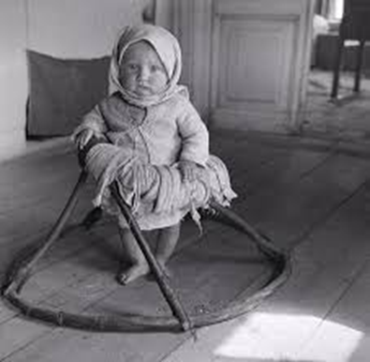
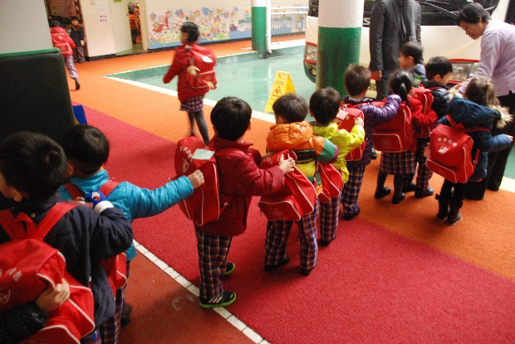
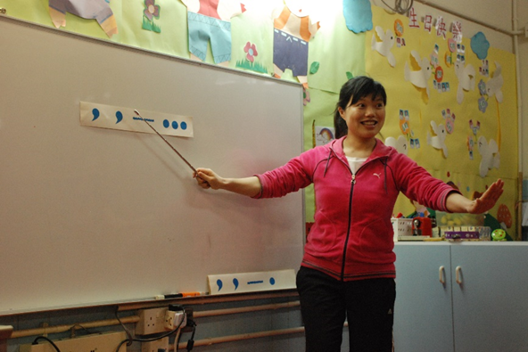
инфантиллизация растление мнемонические правила
Учебная деятельность
Учебная задача
Умение учиться

Slide 14

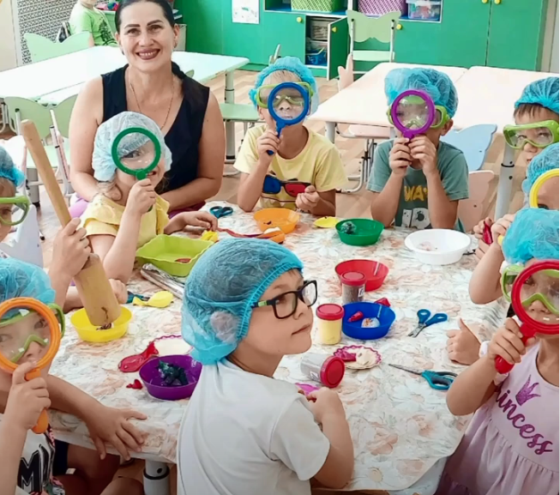
ТИЗЕР ПРАКТИКИ
МБДОУ «ЦРР – детский сад № 58» г. Находка
Практика «В мире детских Открытий»
С помощью практики «В мире детских Открытий» в детском саду созданы условия для развития субъектности участников образовательного процесса. У ребёнка развивается самостоятельность, инициативность и ответственность, а это и есть главные показатели субъектности.
Нами организована развивающая предметно – пространственная среда, созданы центры активности, где каждый воспитанник самостоятельно решает поставленные задачи. Среда в детском саду «говорящая». В ней прослеживается «голос ребенка» и «голос родителя». Посетив наш детский сад, вы погрузитесь в мир счастливого детства.
Как развивать детскую субъектность ?

Slide 15

ЧТО ТАКОЕ ПРОЕКТ?
Проект – комплексная деятельность временного коллектива специалистов в условиях активного взаимодействия с внешней средой, которая направлена на выполнение четко обозначенной цели и получение конкретного результата (изменения) в заданный промежуток времени с использованием ограниченных финансовых и других ресурсов. (По А.М.Моисееву)
(глазами школьника) – это
деятельность, направленная на решение интересной проблемы, сформированной самими учащимися,
Результат её решения, имеет практический характер,
самостоятельно, максимально использовать возможности проявить себя,
попробовать свои силы, приложить свои знания, принести пользу показать публично результаты

Slide 16

поиск
Решение
Проблема
Что такое «Архитектура проекта»?

Slide 17
Проблема это рассогласование (разрыв) между потребным (желаемым) состоянием объекта и реальным его состоянием
Знание о незнании
Проблема лежит в поле реальной жизненной ситуации (посчитать деньги)
Проблема это не ограничение
Еще не проблема
Уже не проблема
Актуальная проблема
Проблема
ЧТО ТАКОЕ ПРОБЛЕМА?
Не проблема:
деньги
время
возраст

Slide 18
до
Что такое проблема?
?
после

Slide 19
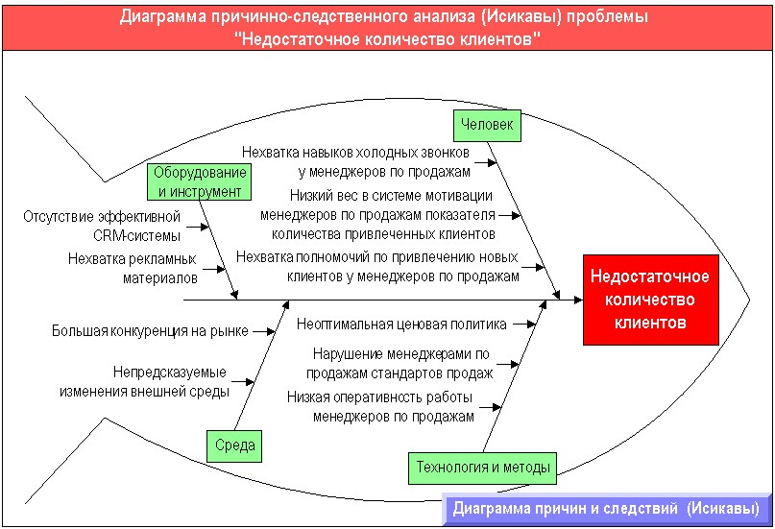
Как изучать проблемы людей?

Slide 20
Решение
Что такое «Решение»
Описание идеи (ключевые вопросы):
Что планируется сделать (модель, схема деятельности после реализации проекта)?
Какой продукт или услугу вы хотите попытаться предложить?
В чем Ваше know-how (характерные особенности технологии, основные преимущества новой деятельности по сравнению с уже существующей)?

Slide 21
КАК ИЗУЧАТЬ ПРОБЛЕМЫ ЛЮДЕЙ?

Slide 22
до
ЧТО ТАКОЕ ПРОБЛЕМА?
после

Slide 23
Характеристики проектной рефлексии (проектный аппарат)
Проектный аппарат
Тема
Проблема
Анализ условий
Цель
Задачи
Действия
Ресурсы
Управление
Результаты (продукты)

Slide 24

Как назвать то, чем мы собираемся заняться?
название- интеллектуальный дизайн идеи
ФПГ (соц проекты):
Старт в будущее!
Добровольцы добра
Умы для страны
Сокровища науки и культуры для творчества
Название
Плохо:
Изучение, Исследование, Определение, Выявление
Современные проблемы естествознания
Наноград (исследования, бизнес-идеи):
Устройство распознавания жестов
Суперконденсаторы
Мобильный накопитель энергии
Термоэлектрическая антиобледенительная система
Формула красоты

Slide 25


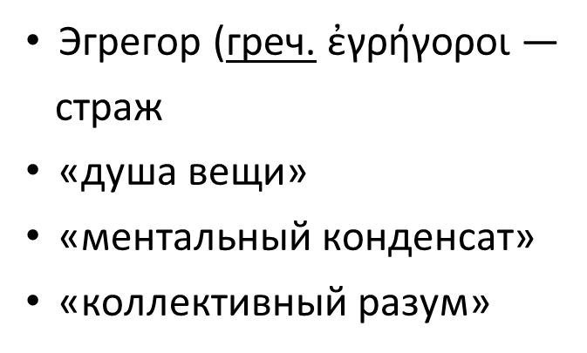

Как назвать то, чем мы собираемся заняться?
Объект проектирования (исследования)
То, на что направлена работа:
Социальные проект: люди, сообщества (знания, навыки, отношения, мнения, образ жизни,
Научное исследование: Что именно рассматривается в исследовании (что объясняется)?
Предмет проектирования (исследования)
Социальное проектирование: с помощью чего планируется что-то менять? (флорариумы, экологические тропы, буклеты)
Научное исследование: Как рассматривается объект?
Какие отношения в нём, свойства, аспекты,
функции мы планируем вскрыть.
Название
(Тема)

Slide 26


Проблема - рассогласование (разрыв) между потребным (желаемым) состоянием объекта и реальным его состоянием
Проблема – дефицит, недостаток, отсутствие, снижение, ухудшение
Проблема: вопрос, противоречие (кейсовое задание)
Проблема это не ограничение
Еще не проблема
Уже не проблема
Актуальная проблема
Проблемы
Не проблема:
деньги
время
возраст

Slide 27



Что такое актуальность?
(знание о незнании)
Важность для изучения (исследования), для проектирования (социальный проект, бизнес-идея)
Ценность работы
Почему данная проблема требует изучения?
Почему это важно?
Актуальность (анализ ситуации)
Актуальность (научная новизна, практическая значимость

Slide 28
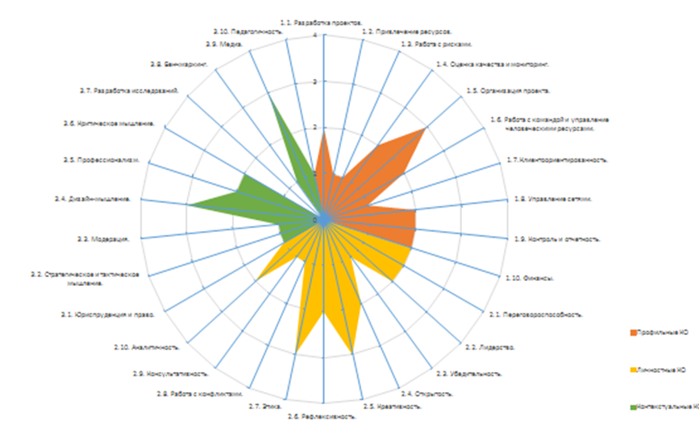

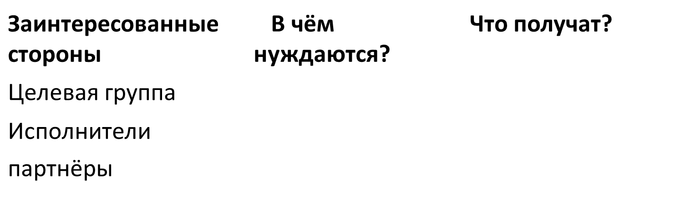
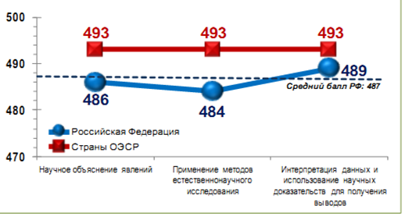
Что такое актуальность?
(знание о незнании)
Инструменты анализа
Ссылки на результаты научных исследований (публикаций)
Результаты социологических опросов
Анализ целевых групп: проблемы, потребности, ожидания, дефициты)
сослаться на стратегические документы (конкретные федеральные (региональные, муниципальные) проекты и программы

Slide 29

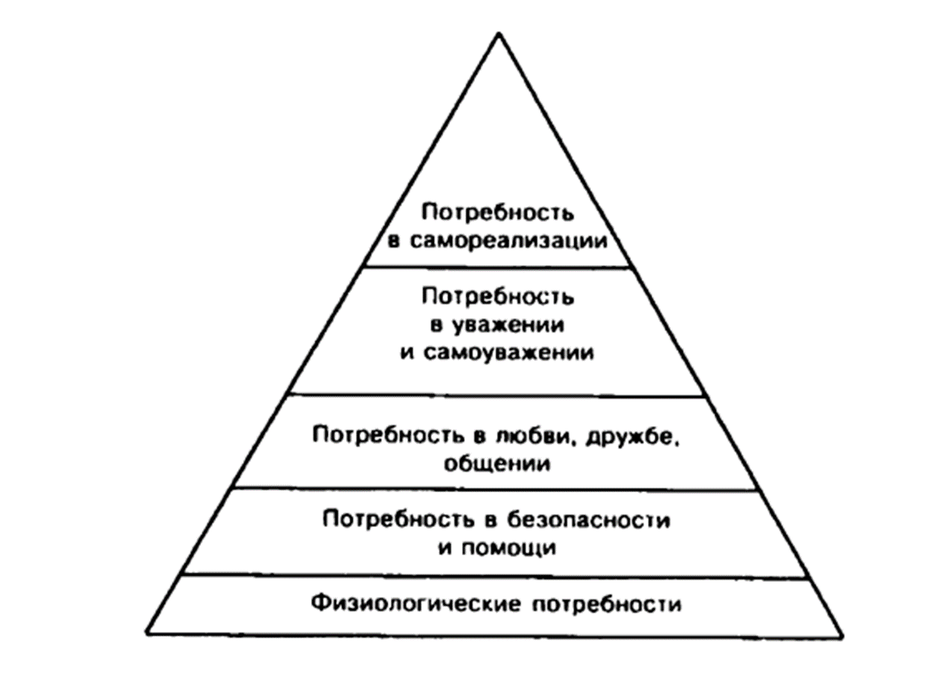
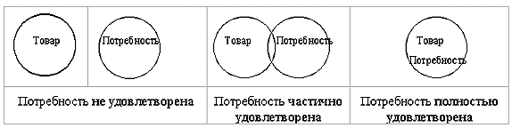

Потребности
Нужда - это испытываемое индивидуумом чувство нехватки чего-либо, необходимости чего-то
Потребность - это специфическая форма удовлетворения нужды, соответствующая культурному уровню и личности индивида. (квас, пиво, кокосовое молоко)
Запрос представляет собой потребность, подкрепленную покупательной способностью
Товар, услуга - все, что может удовлетворить потребность и предлагается рынку с целью привлечения внимания, приобретения, использования или потребления.

Slide 30

Цель: Зачем?
Развитие,
Формирование
Создание условий
…
С помощью,
На основе,
Посредством
…
Объяснить,
Определить,
Установить,
Разработать,
Внедрить
…
Для,
…
Сформировать у людей положительное и осознанное отношение к потенциально опасным видам рыб (социальный проект)
Изучить видового и количественного состава сообщества микроводорослей в прибрежных слоях морской акватории Спортивной гавани для оценки экологического благополучия водоёма с помощью отбора проб морской воды и её анализа на наличие микроводорослей–индикаторов (исследование)
Разработать бизнес-план в области туристического бизнеса о. Сахалин с использованием мобильного жилого модуля «Алеут» (бизнес-план)

Slide 31

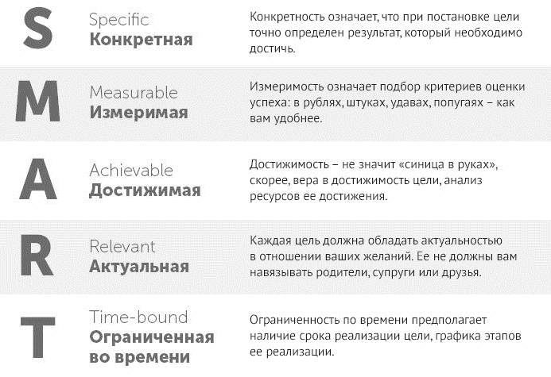
2. SMART – цели

Slide 32

необходимость и достаточность задач для достижения цели проекта (если в программе перечислен ряд задач, то все они должны быть связаны между собой и являться необходимыми и достаточными для достижения цели программы);
задачи формулируются в виде утверждений о действиях, ориентированных на результат, основанных на эффективности работы и поддающихся измерению в терминах;
срок решения задачи не может превышать срок достижения соответствующей цели.
Задачи
(Что?)

Slide 33
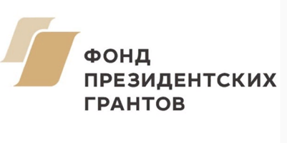
Цели
Организация социального сопровождения, развития социальных и трудовых навыков 20 подростков и взрослых с РАС и другими ментальными особенностями и нарушениями интеллекта в процессе общественно-полезной трудовой дневной занятости в творческих ремесленных инклюзивных мастерских клуба прикладной экологии (г. Уфа)
Задачи
Обеспечение интеграции инвалидов в среду мастеров и волонтеров клуба прикладной экологии и преодоление социальной изолированности семей с подростками и взрослыми людьми с ментальной инвалидностью; .
Повышение компетентности инструкторов по труду, наставников, сотрудников сопровождения, родственников и опекунов в вопросах обеспечения оптимального развития подростка или взрослого с ментальной инвалидностью и создания вокруг него развивающей среды;
Создание условий для развития и самореализации в творчестве и труде подростков и взрослых с ментальной инвалидностью.
Оказание помощи родителям и опекунам по формированию благоприятного микроклимата в семье для нормализации жизни инвалида.
Подготовка инвалидов к самостоятельной сопровождаемой жизни, формирование навыков самостоятельного проживания, социально-бытовой и социально-средовой ориентации;

Slide 34

цель /задача | результат | показатель | индикатор
Результаты
продукты
Примеры количественных результатов:
Полученные данные (исследование)
Количество (доля) обучающихся (дети, подростки, молодежь), вовлеченных в мероприятия проекта;
Количество разработанных и опубликованных учебных, методических, информационных материалов по теме проекта
Проектный продукт– это материально-вещественные, интеллектуальные, финансовые, информационные итоги реализации программы, выраженные в натуральном, денежном или ином измерении
Нами доказано…
Нами установлено…
Подтвержилась ли
гипотеза:
Полностью
Частично
Не подтвердилась

Slide 35


Планирование
поиск наилучших способов достижения
конкретных целей с учетом существующих
ресурсов и времени
последовательность, взаимозависимость действий
Что мы хотим предпринять?
Когда будут предприняты действия?
Кто их будет осуществлять?
Какие ресурсы необходимы?
действия
мероприятия
события

Slide 36
цель /задача | результат | показатель | индикатор
Результаты
продукты
Примеры количественных результатов:
Полученные данные (исследование)
Количество (доля) обучающихся (дети, подростки, молодежь), вовлеченных в мероприятия проекта;
Количество разработанных и опубликованных учебных, методических, информационных материалов по теме проекта
Проектный продукт– это материально-вещественные, интеллектуальные, финансовые, информационные итоги реализации программы, выраженные в натуральном, денежном или ином измерении
Нами доказано…
Нами установлено…
Подтвержилась ли
гипотеза:
Полностью
Частично
Не подтвердилась

Slide 37
Планирование
поиск наилучших способов достижения
конкретных целей с учетом существующих
ресурсов и времени
последовательность, взаимозависимость действий
Что мы хотим предпринять?
Когда будут предприняты действия?
Кто их будет осуществлять?
Какие ресурсы необходимы?
действия
мероприятия
события

Slide 38

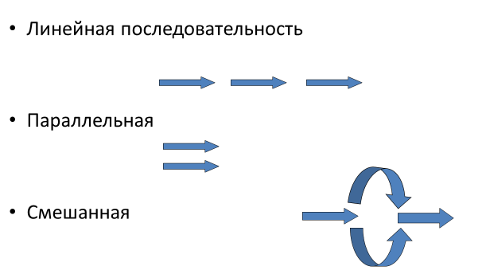
Учитываем
Завершение одного действия является началом другого (за исключением конца графика)
Разные действия могут осуществляться одновременно
Разные действия могут слиться в одно событие
Одно и то же событие может послужить началом для разных действий

Slide 39
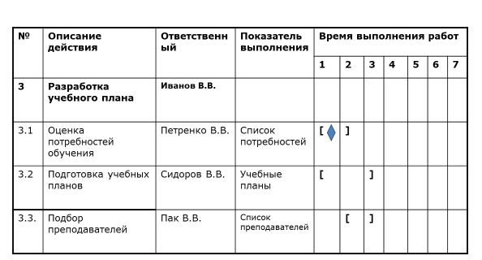
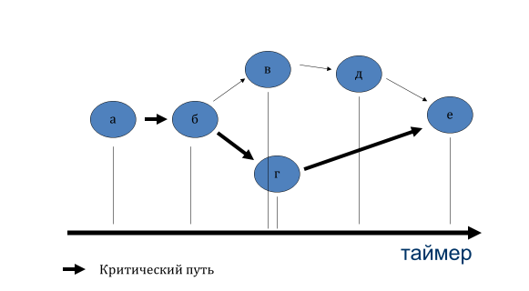
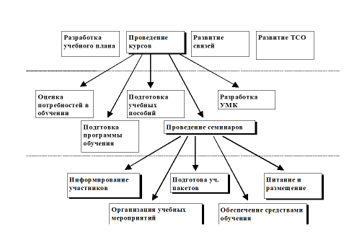
Форматы планирования:
график Ганта, сетевой график, дорожная карта
Условные обозначения:
[ - начало работ
] - завершение работ
- текущее время

Slide 40

смысл полученных результатов
соотношение полученных результатов
с уже имеющимися
перспективы дальнейших исследований
рекомендации
Выводы,
интерпретация
(знание о знании)

Slide 41
Почему ваш проект актуален и значим?
Направленность проекта на решение проблемы
ЭТО ВАЖНО:
заявить целевую аудиторию
четко сформулировать проблему
обосновать наличие этой проблемы (результаты опросов, результаты исследований, статистические данные, стратегические документы (программы, проекты)

Slide 42
В чем инновационность, уникальность проекта?
Выход за рамки привычной деятельности, известного опыта
ЭТО ВАЖНО:
назвать конкретные механизмы, способы решения проблемы
сравнить ваше решение с уже имеющимися

Slide 43
К каким качественным результатам вы придете?
Направленность проекта на достижение конкретных результатов
ЭТО ВАЖНО:
логически связать проблему (дефицит)– цель (для чего и с помощью чего)– задачи (что)– действия (как) – результаты (степень решения проблемы)
результаты должны быть конкретными и измеримыми (количество, доля (%))
перечислить продукты проекта для распространения

Slide 44
ЧЕМУ УЧИТЬ? ЧЕМУ УЧИТЬСЯ?
1. Мне важно учить принимать самостоятельные решения. Я уделяю большое внимание для тренировки навыков самостоятельной работы по индивидуальному запросу ребенка.
2. В ходе занятия я выделяю время на поиск с детьми эффективных решений, даже если мне самому ответ очевиден.
3. Современные дети плохо концентрируют внимание. В мероприятиях, которые я организую, я избегаю больших текстов, предполагающих пассивное слушание.
4. Я развиваю у ребенка умение учиться и работать с информацией.
5. Занятия, которые я провожу, отличаются динамичностью и ориентацией на результат.
6. Я провоцирую ребенка на поиск смыслов в каждом действии.
7. Я использую упражнения на развитие ключевых навыков будущего.
8. Я развиваю свои навыки работы с информацией.
9. Я развиваю свои цифровые навыки, уверено использую технологии, я – гражданин цифрового мира.
10. Для меня важно продуцирование, а не репродукция.
Педагог в
BANI-мире

Slide 45


«Люди должны заниматься тем, чем они увлечены. Это сделает их счастливее скорее, чем что-либо еще»
Илон Маск

